Slide 1
KOSPI 예측하는 방법 구조도
1. 데이터셋
1. KOSPI 본체 데이터
KOSPI 시가 (Open)
KOSPI 고가 (High)
KOSPI 저가 (Low)
KOSPI 종가 (Close)
KOSPI 거래량 (Volume)
KOSPI 거래대금 (Trading Value)
KOSPI 일일 수익률 (Daily Return)
KOSPI 5일 / 20일 / 60일 이동평균선
KOSPI 5일 / 20일 이동평균 이격도 (Disparity)
2. 수급 데이터
외국인 일별 순매수 대금
외국인 일별 순매수 수량
외국인 순매수 대금
기관 일별 순매수 대금
기관 일별 순매수 수량
기관 순매수 대금
개인 일별 순매수 대금
연기금 일별 순매수 대금
3. 해외 증시 및 거시경제
S&P500 종가 및 변동률
나스닥(NASDAQ) 종가 및 변동률
필라델피아 반도체 지수(SOX) 종가 및 변동률
원/달러 환율 (USD/KRW)
원/달러 환율 5일 / 20일 이동평균 이격도
미국 VIX 지수 (변동성 지수)
VKOSPI (한국 변동성 지수)
WTI 유가 변동률
미국 10년물 국채 금리
4. 기술적 지표
RSI 14일 지표
MACD 값
MACD Signal 값
MACD Histogram
볼린저 밴드 상한선 / 하한선 / %B
볼린저 밴드 너비 (BB Width)
ATR (Average True Range - 변동성 지표)
스토캐스틱 Fast %K / %D
2. 수급데이터 제외 모든 데이터 yfinance 로 수집
수급 데이터 PyKRX 를 사용해 수집

Slide 2
2. 전처리
위의 데이터셋을 가공하여 다음과 같은 Dataframe 을 생성
Date | kospi | sp500 | nasdaq | sox | usdkrw | vix | wti | us10y
2024-01-22 | 2472.69 | 4850.43 | 15360.29 | 4386.60 | 1337.50 | 13.19 | 75.25 | 4.10
2024-01-23 | 2494.28 | 4864.60 | 15425.94 | 4415.15 | 1334.20 | 12.55 | 74.37 | 4.14
2024-01-24 | 2469.69 | 4868.55 | 15481.92 | 4361.30 | 1337.00 | 13.14 | 75.09 | 4.18
2024-01-25 | 2470.34 | 4894.16 | 15510.50 | 4350.20 | 1335.80 | 13.26 | 77.36 | 4.12
2024-01-26 | 2478.56 | 4890.97 | 15455.36 | 4291.23 | 1336.10 | 13.26 | 78.01 | 4.14
foreign_net | inst_net | retail_net | foreign_5d | inst_5d | kospi_return | disp_5 | disp_20 | rsi_14
185000 | -120000 | -55000 | 450000 | -890000 | 0.0016 | -0.0031 | -0.0215 | 38.45
240000 | 85000 | -310000 | 620000 | -450000 | 0.0087 | 0.0042 | -0.0112 | 43.12
-75000 | -42000 | 110000 | 380000 | -310000 | -0.0099 | -0.0048 | -0.0188 | 39.80
120000 | -82000 | -35000 | 420000 | -280000 | 0.0003 | -0.0021 | -0.0161 | 40.01
210000 | 15000 | -210000 | 680000 | -144000 | 0.0033 | 0.0006 | -0.0110 | 42.30
target_cls | 1 | 0 | 1 | 1 | 0

Slide 3
정규화 : 평균 = 0, 표준편차 = 1 가 되도록 세팅
초깃값 : He 초깃값 사용
시계열 데이터 : window 형식
결측치 처리 : NaN 이나 Inf 을 0 으로 없애기

Slide 4
3. 학습
KOSPI 지수 단기 방향성(상승/하락) 예측 Transformer 모델 구축
목적: 전처리된 3D 시계열 데이터셋(Batch, Seq_Len, Features)을 입력받아 다음 날 KOSPI의 상승(1) / 하락(0)을 예측
주요 과제: 소규모 데이터셋에서 Transformer 특유의 과적합 및 미학습(Underfitting) 현상 방지
2. Transformer 아키텍처 경량화 설계
작은 데이터셋에서 표준 Transformer Encoder를 그대로 쓰면 파라미터가 너무 많아 패턴을 잡지 못합니다. 모델 구조를 최대한 경량화해야 합니다.
① 모델 아키텍처
Input Projection: Linear(num_features, d_model) (원래 피처를 Transformer 차원으로 매핑)
Positional Encoding: 30일 시퀀스 내 순서 정보를 제공하기 위한 Learnable / Sine-Cosine Positional Encoding 추가
Transformer Encoder Layer:
  d_model: 32 또는 64 (256/512 같은 큰 값 금지)
  nhead: 2 또는 4 (d_model이 nhead로 나누어 떨어져야 함)
  dim_feedforward: 64 또는 128
  num_layers: 1 또는 2 (층을 높이면 데이터가 부족해 학습이 안 됨)
  dropout: 0.3 ~ 0.4 (강한 드롭아웃 적용)
Classifier Head:
  Last Token Pooling 또는 Mean Pooling
  Linear(d_model, 32) -> SiLU() -> Dropout(0.3) -> Linear(32, 1) (Logit 출력)

Slide 5
② 가중치 초기화 및 설정
Linear / Embedding: He (Kaiming) Normal 또는 Xavier Uniform 적용
LayerNorm: Transformer의 LayerNorm은 수렴을 돕는 필수 요소이므로 유지
3. 학습 하이퍼파라미터 및 설정
Loss Function: nn.BCEWithLogitsLoss()
Optimizer: AdamW (lr = 5e-4 ~ 1e-3, weight_decay = 1e-2)
  주의: Transformer는 초기 Learning Rate에 민감하므로 Warmup Scheduler 적용 권장
Scheduler: CosineAnnealingLR 또는 Get_Linear_Schedule_With_Warmup
Gradient Clipping: max_norm = 1.0 (기울기 튀는 현상 제어)
4. 학습 및 평가 진행 절차
[입력 데이터] (N, 30, Features)
│
▼
[Input Linear Projection + Positional Encoding]
│
▼
[Lightweight Transformer Encoder (1~2 Layers, d_model=32)]
│
▼
[Mean/Last Pooling] ──> [Classification Head] ──> Logit (1)
│
▼
[BCEWithLogitsLoss + AdamW + Warmup Scheduler]
Warmup 적용 학습:
  초기 몇 Epoch(예: 3~5 Epoch) 동안 Learning Rate를 0부터 천천히 올린 뒤 감소시키는 Warmup 기법을 적용하여 초기 가중치 파괴 방지
과적합/미학습 모니터링:
  Train Loss가 내려가지 않는 경우 d_model을 더 줄이거나(예: 16 또는 32) Dropout 비율을 조절
  Validation Accuracy가 52% 이상으로 수렴하는지 확인

Slide 6
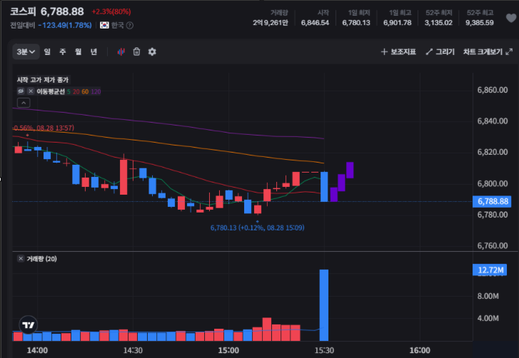
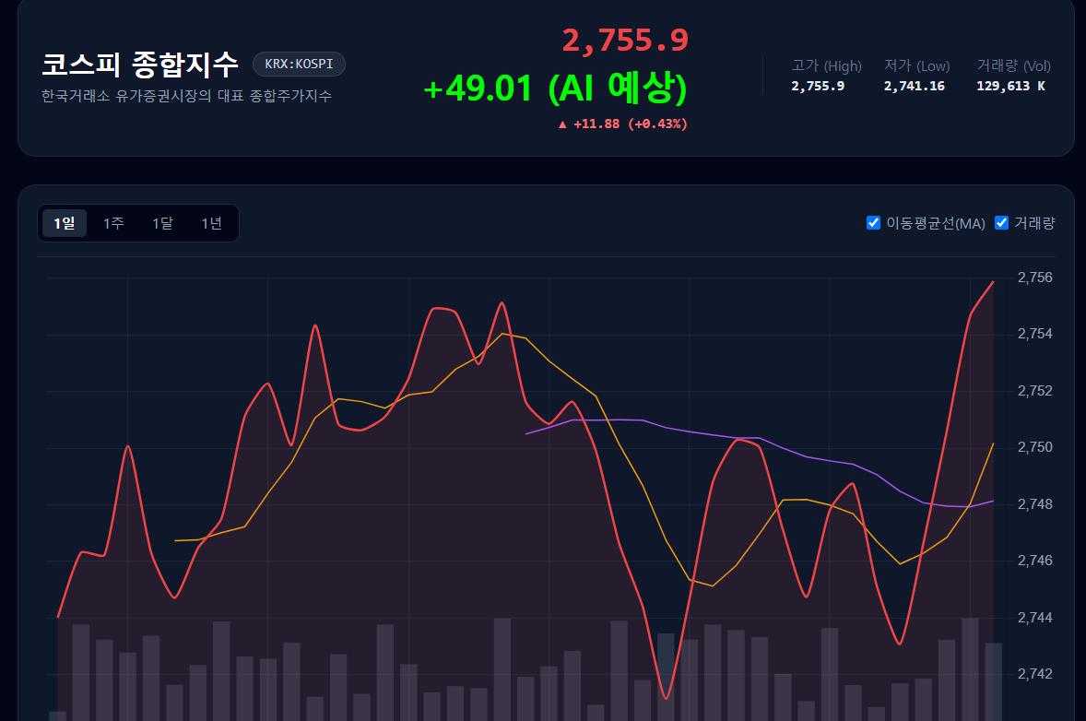
4. 베포
요약 : 모델을 가중치 통째로 프론트에 올려서 서버를 필요 없게 하고 , 프론트 서빙으로 퉁치기

